Slide 1
Policja BLISKO
mieszkańca
Nowy wymiar komunikacji
Policji z ludnością
BEZPIECZNY SYSTEM POWIADAMIANIA

Slide 2
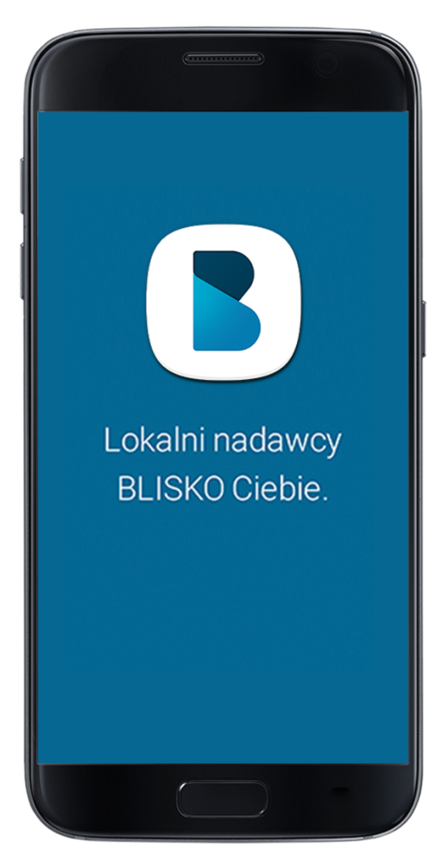
Aplikacja BLISKO
Jedyna w Polsce aplikacja z krajowym zasięgiem, przekazująca
użyteczne informacje lokalne na zamówienie użytkownika.
Aplikacja BLISKO należy do ogólnopolskiego systemu SISMS:
System działa od 2009 roku
Obsługuje 526 JST : Gminy, Miasta, Powiaty
Obsługuje: Instytucje i przedsiębiorstwa pożytku publicznego m.in. WCZK, Wodociągi, Przedsiębiorstwa Komunalne, Instytucje Kulturalne
Nadawcy ogólnopolscy: Jakość Powietrza, Wyłączenia prądu

Slide 3
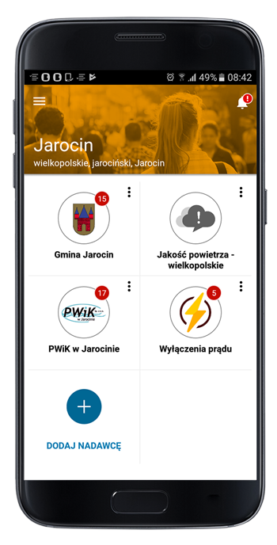
Kto nadaje w aplikacji BLISKO?
Urzędy Miast, Gmin, Powiatów
Centra Zarządzania Kryzysowego
MPEC
ZGKiM
MZK
KTBS
MOPS
Ośrodki
Sportu
Ośrodki
Kultury
Wodociągi
Centrum usług wspólnych
SERWEROWNIA
RSO
Szkoły
Policja
Energetyka

Slide 4
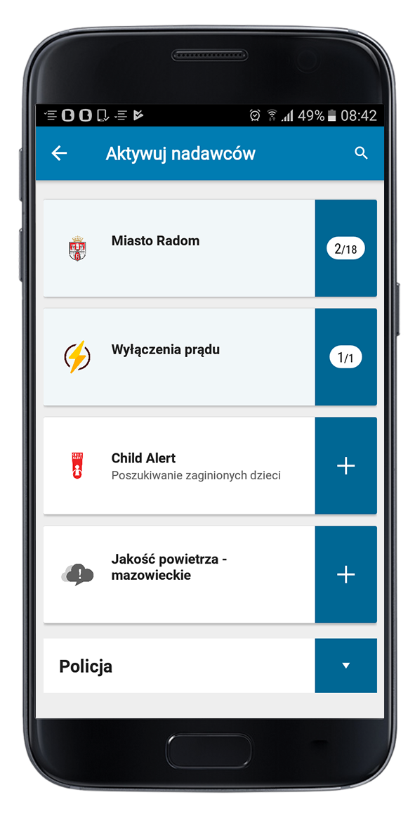
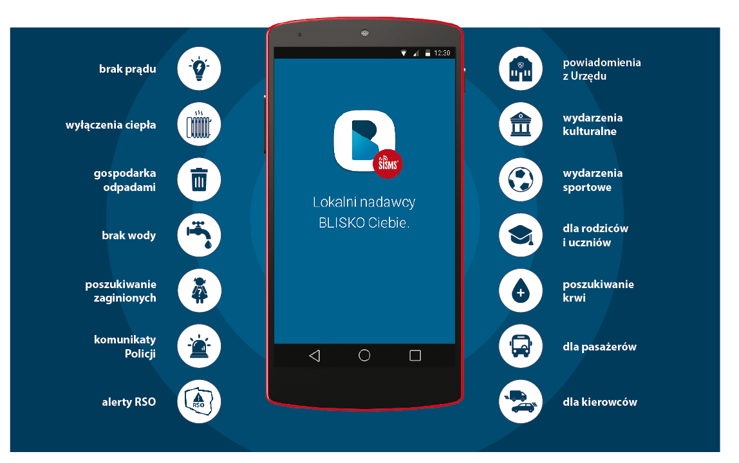
Jakie wiadomości dostarcza BLISKO?

Slide 5
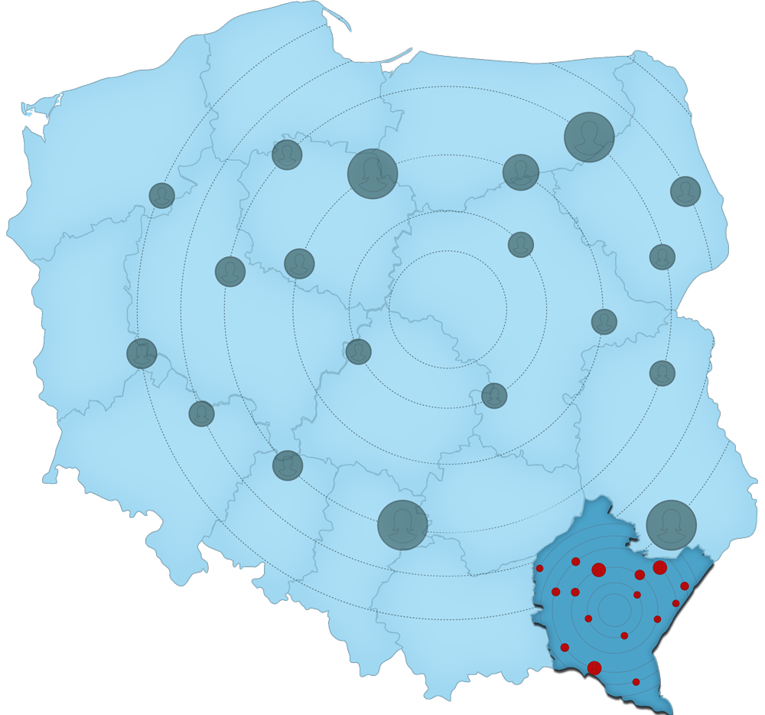
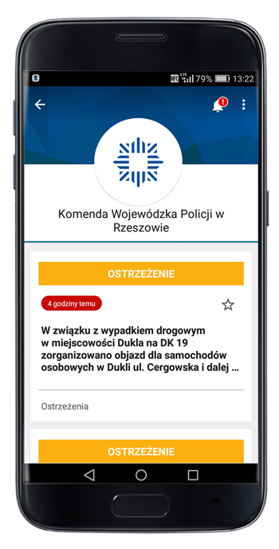
Ogólnopolska aplikacja – lokalne nadawanie

Slide 6
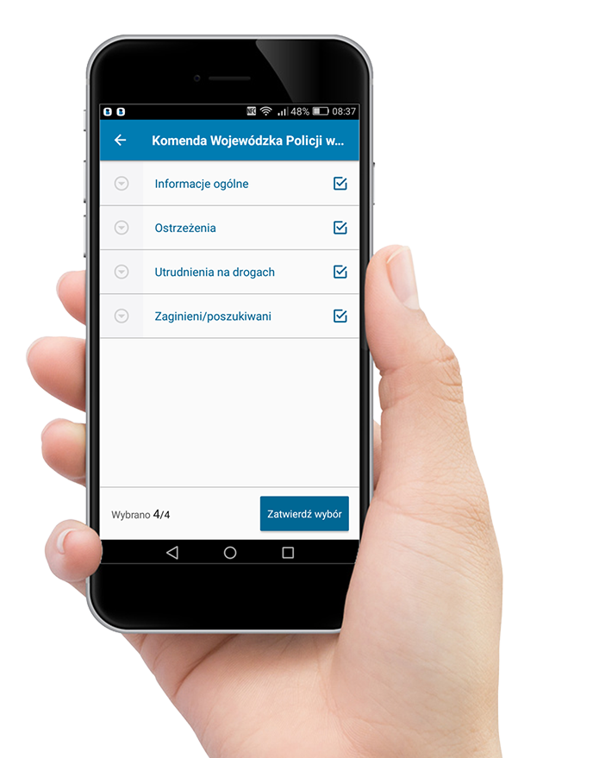
Policja Podkarpacka w BLISKO
Nasze serwisy informacyjne w BLISKO:
Nasze serwisy informacyjne w BLISKO:
☑ INFORMACJE OGÓLNE
☑ OSTRZEŻENIA
☑ UTRUDNIENIA NA DROGACH
☑ ZAGINIENI / POSZUKIWANI

Slide 7
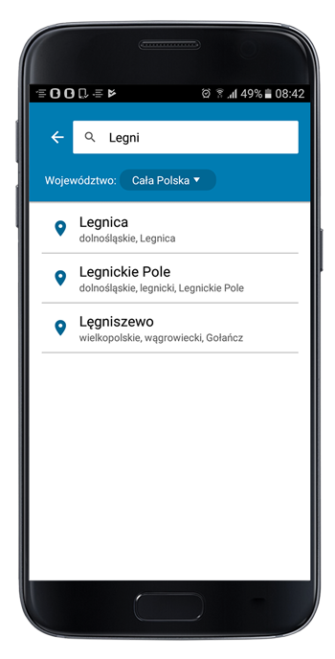
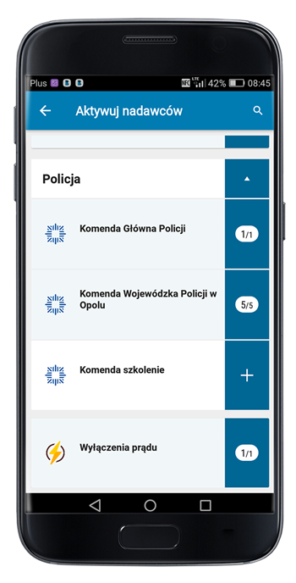
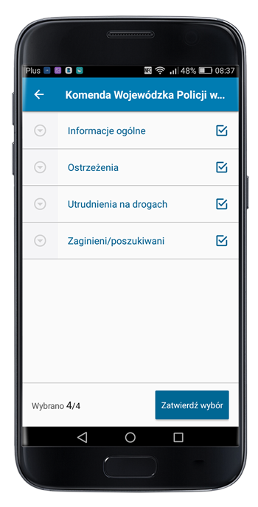
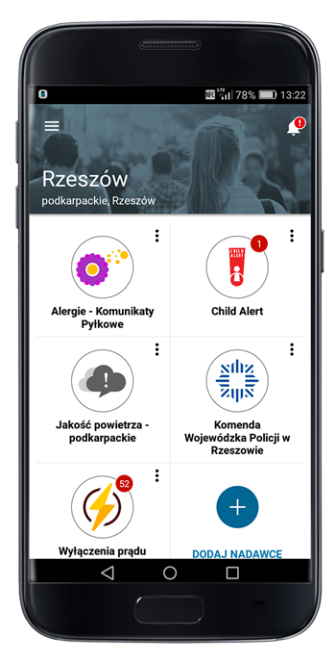
Jak to działa? (1)
Wybór lokalizacji
Wybór nadawcy
Wybór serwisów nadawcy
Tablica wybranych nadawców

Slide 8
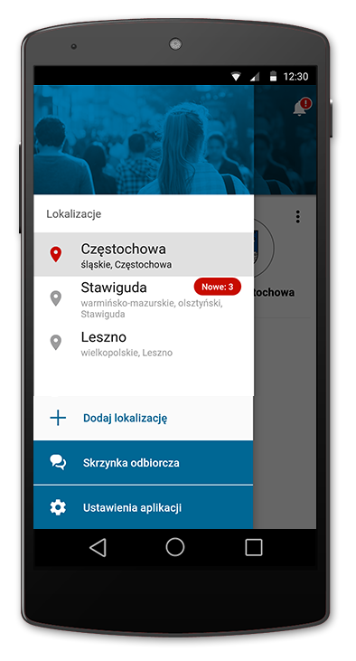
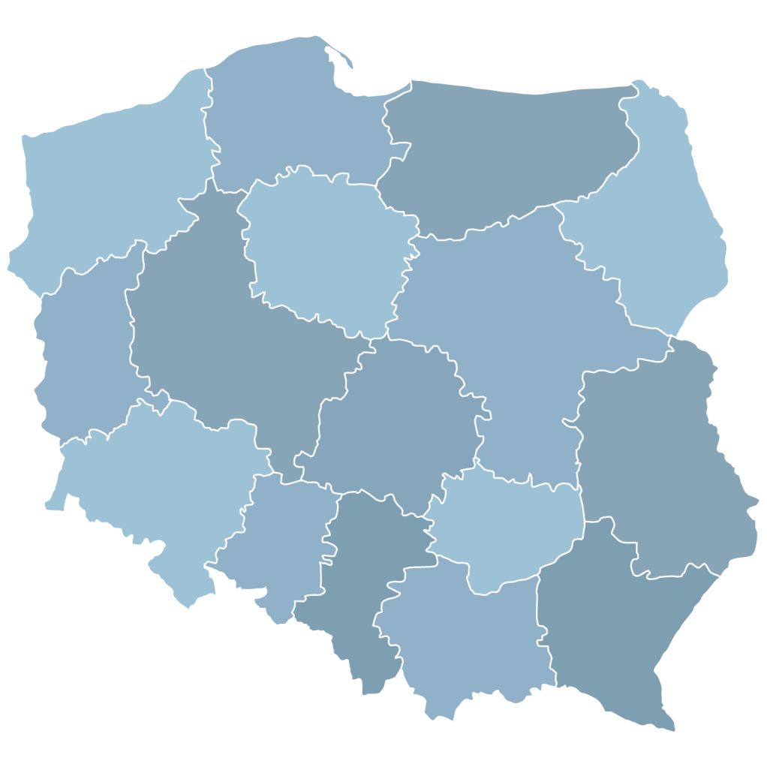
Jak to działa? (2)
BLISKO umożliwia użytkownikowi wskazanie wielu lokalizacji

Slide 9
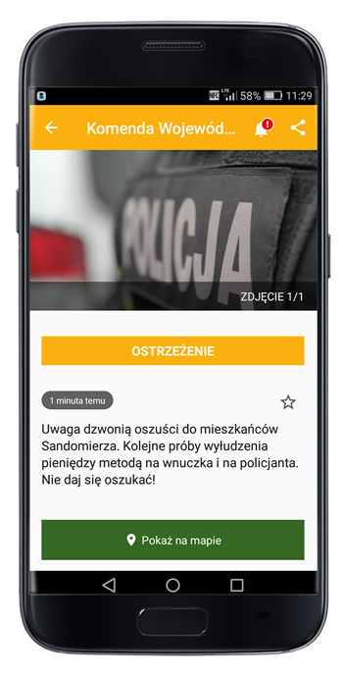
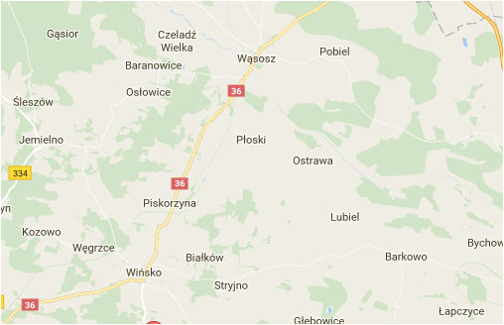
Multimedialne wiadomości
Załączanie wielu plików w jednej wiadomości:
▪ zdjęcia ▪ video ▪ audio ▪ PDF ▪ ankieta
Oznakowanie wiadomości jako ALARM lub OSTRZEŻENIE
Nadawanie wiadomości na wskazany obszar/adres (z dokładnością do numeru nieruchomości)
Oznaczenie miejsca zdarzenia na mapie
Aplikacja powiadamia o wiadomości tak samo, jak SMS

Slide 10
Dlaczego aplikacja BLISKO?
^{BEZ REKLAM}
BEZ POBIERANIA DANYCH OD UŻYTKOWNIKÓW
STWORZONY I UTRZYMYWANY 100% W POLSCE
INDYWIDUALNE SERWISY WG POTRZEB NADAWCY
OBDARZONY ZAUFANIEM PRZEZ SETKI TYSIĘCY UŻYTKOWNIKÓW
USŁUGA ZGODNA Z WYMAGANIAMI POLSKIEGO PRAWA
SPRAWDZONY PRZEZ SETKI INSTYTUCJI ZAUFANIA PUBLICZNEGO

Slide 11
Dostawca systemu
Wrocławska firma SISMS Sp. z o.o.
Specjalista systemów teleinformatycznych do masowej komunikacji
SEKTOR RZĄDOWY
SEKTOR SAMORZĄDOWY
SŁUŻBY PORZĄDKOWE
SEKTOR KOLEJOWY
INSTYTUCJE POZYTKU PUBLICZNEGO

